Slide 1
2026.01.20
ML4CFD
프로젝트
발표자. 이민준
1

Slide 2
CONTENTS
1
AirfRANS dataset
2
GAT model
3
ML4CFD competition
4
Figure
2

Slide 3
01
AirfRANS dataset
The AirfRANS dataset was originally created for the publication AIRFRANS:
High Fidelity Computational Fluid Dynamics Dataset for Approximating Reynolds-Averaged-Navier-Stokes Solutions
(36th Conference on Neural Information Processing Systems (NeurIPS 2022)).
3

Slide 4
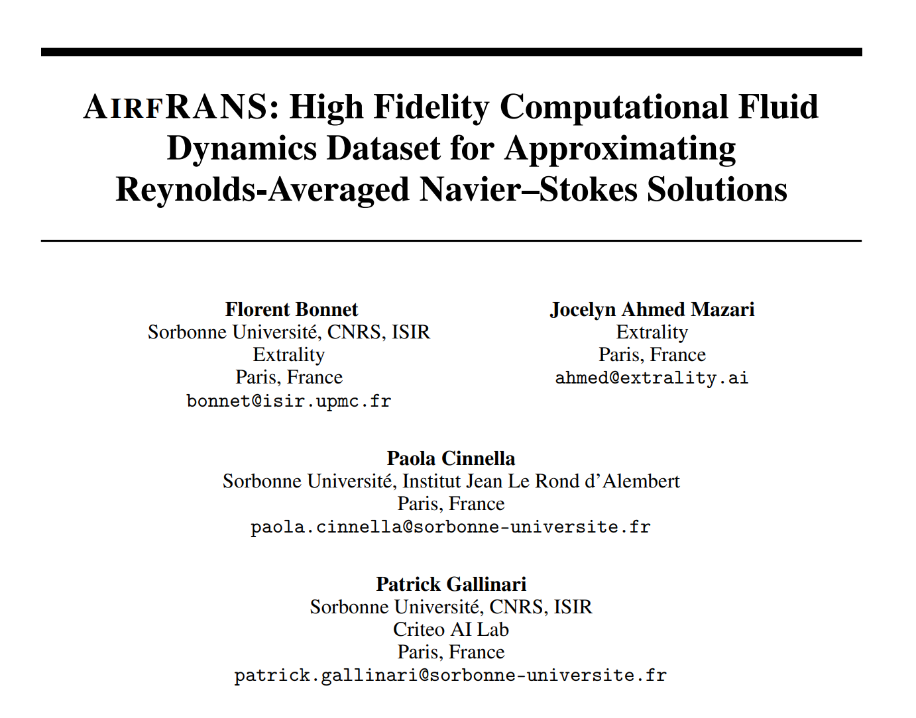
Bonnet, F., Mazari, J. A., Cinnella, P., & Gallinari, P. (2022). AIRFRANS: High fidelity computational fluid dynamics dataset for approximating Reynolds-averaged Navier–Stokes solutions. Advances in Neural Information Processing Systems, 35
4

Slide 5
01
AirfRANS dataset의 내용
1. Reynolds-Averaged Navier–Stokes (RANS) 방정식의 해를 근사하기 위한 고정밀 CFD 데이터셋
2. Subsonic flight regime(아음속)에서 1000개의 2D Airfoil 주위 steady state의 aerodynamics 시뮬레이션
5

Slide 6
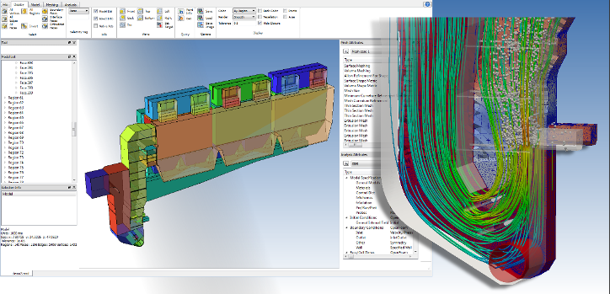
01
AirfRANS dataset의 method
OpenFOAM을 사용
6

Slide 7
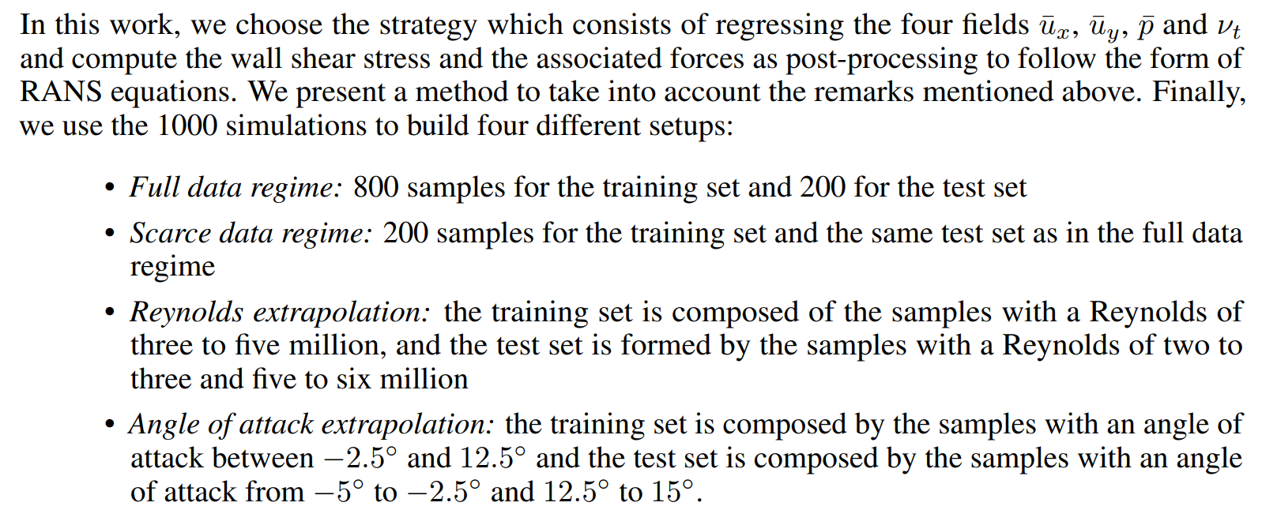
01
AirfRANS dataset의 측정
7

Slide 8
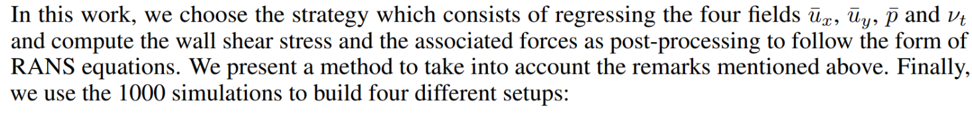
x방향, y방향에 대한 속도, 압력, turbulent flow에서의 kinematic viscosity를 regression(회귀)한 뒤 RANS 방정식에 대입하여 wall shear stress와 associated force를 구한다.
8

Slide 9
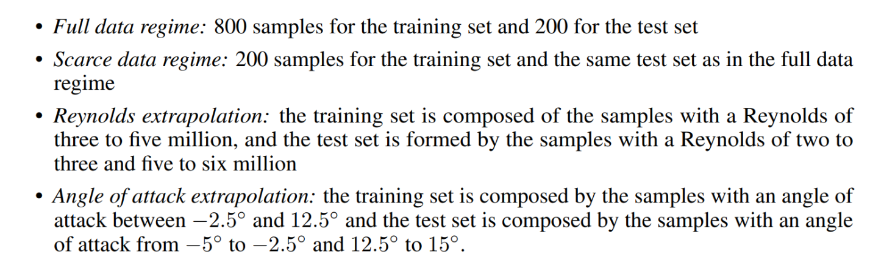
9

Slide 10
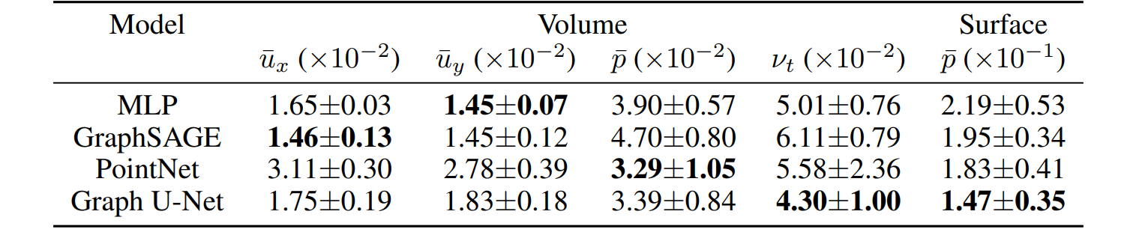
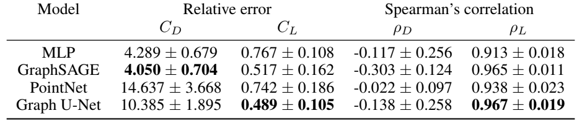
10

Slide 11
02
GAT MODEL
GAT MODEL은 각각의 이웃되는 노드들의 중요도를 다르게 설정하여 각각 다른 가중치(weight)를 부여하고 곱하여 현재 노드의 features를 업데이트 하는 방식을 갖는다.
11

Slide 12
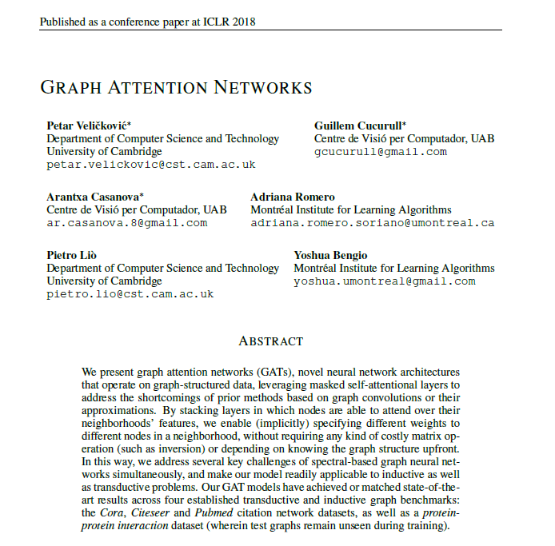
Velickovic, Petar, et al. "Graph attention networks." stat 1050.20 (2017):
10-48550.

Slide 13

02
GAT MODEL METHOD
node i에 대한 node j의 중요성을 나타내는
attention coefficient
W(가중치 행렬) : 새로운 히든 벡터로 변환
a(가중치 벡터) : 두 노드 사이에 상대적인 중요도를 결정

Slide 14
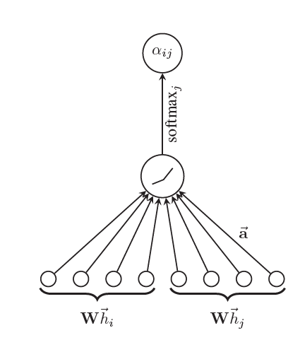

02
GAT MODEL METHOD
masked attention을 이용하여 이웃노드들에 대해서만 attention을 계산

Slide 15
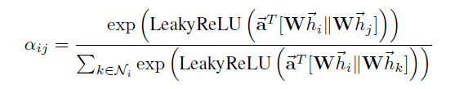
02
GAT MODEL METHOD
attention coefficient를 LeakyReLU를 활용하여 표현할 수 있고, W(가중치 행렬)를 a의 weight vector(가중치 벡터)를 활용해 parameterize한다.

Slide 16
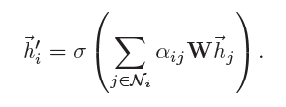

02
GAT MODEL METHOD
이웃한 모든 노드들에 대한 attention 값을 각 이웃 노드의 가중치 행렬로 hidden vector를 선형 변환을 한 뒤 곱하여 이들을 더한뒤 이를 non-linear function에 넣어주는 것이다.
multi head attention을 다음과 같이 표현할 수 있다. 이는 학습의 안정성을 높이기 위해 똑같은 어텐션 연산을 K번 독립적으로 병렬 실행하는 방법이다.

Slide 17
03
ML4CFD competition
- This competition is designed to promote the development of innovative ML approaches for tackling physical challenges, leveraging our recently introduced unified evaluation framework known as Learning Industrial Physical Simulations (LIPS).
- The competition evaluates solutions based on various criteria encompassing ML accuracy, computational efficiency, Out-Of-Distribution performance, and adherence to physical principles
- This competition represents a pioneering effort in exploring ML-driven surrogate methods aimed at optimizing the trade-off between computational efficiency and accuracy in physical simulations.

Slide 18
03
ML4CFD competition
- 본 경진대회는 최근 도입된 통합 평가 프레임워크인 LIPS(산업용 물리 시뮬레이션 학습)를 활용하여, 물리적 난제를 해결하기 위한 혁신적인 머신러닝(ML) 접근법의 개발을 촉진하기 위해 설계되었습니다.
- 본 대회는 머신러닝 정확도, 계산 효율성, 분포 외(OOD) 성능, 그리고 물리 법칙 준수를 포함한 다양한 기준을 바탕으로 솔루션을 평가합니다.
- 본 대회는 물리 시뮬레이션에 있어 계산 효율성과 정확도 사이의 최적의 균형(Trade-off)을 찾는 것을 목표로 하며, 머신러닝 기반의 대리 모델(Surrogate Method) 기법을 탐구하는 선구적인 시도입니다.

Slide 19
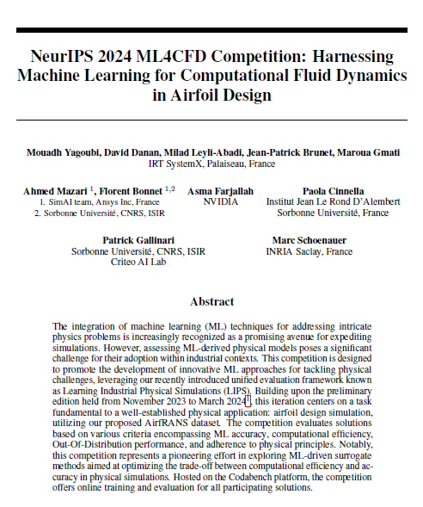
Yagoubi, Mouadh, et al. "Neurips 2024 ml4cfd competition: Harnessing machine learning for computational fluid dynamics in airfoil design." arXiv preprint arXiv:2407.01641 (2024).

Slide 20
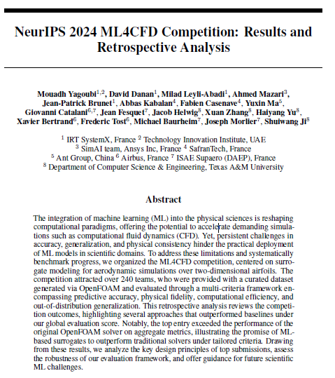
Yagoubi, Mouadh, et al. "NeurIPS 2024 ML4CFD Competition: Results and Retrospective Analysis." arXiv preprint arXiv:2506.08516 (2025).

Slide 21
03
GLOBAL SCORE
where αML, αOOD and αPH are the coefficients to calibrate the relative importance of
ML-Related, Application-based OOD, and Physics Compliance categories respectively.

Slide 22
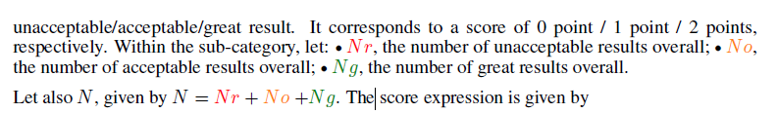


03
GLOBAL SCORE

Slide 23
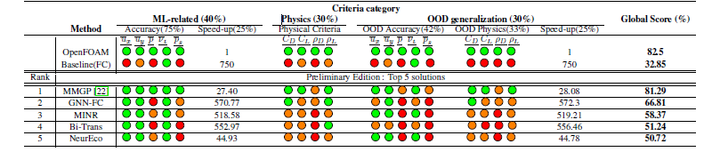
04
FIGURE
red : Unacceptable
orange : Acceptable
green : Great

Slide 24
04
FIGURE
평가 기준: ML-related(40%), Physics(30%), OOD generalization(30%)
ML_related에서 accuracy: 75% / speed-up: 25%
OOD generalization에서 OOD accuracy: 42% / OOD physics: 33% / speed-up: 25%

Slide 25
04
FIGURE
Accuracy : 여러 물리량에 대한 예측 정확도
Speed-up : OpenFOAM 대비 얼마나 빠른가
OpenFOAM : accuracy, physics는 great But speed 1
Baseline : accuracy, physics는 부족 But speed 750
제일 오른쪽의 global score로 순위 결정 -> MMGP가 1등

Slide 26
THANK YOU
2020145052 이민준

